Slide 1


Направление: ______________________________________________________________________________________________
Профиль: __________________________________________________________________________________________________
Выпускная квалификационная работа
на тему: «Формирование стратегии развития предприятия на примере
INST GROUP ООО «ИНСТ-КАПИТАЛ»
Обучающийся:
Руководитель:

Slide 2
Актуальность темы исследования
Эффективность деятельности экономических субъектов в большей степени определяется стратегией развития, которая формируется на основании финансовой отчетности компании. Организации, уделяющие пристальное внимание вопросам стратегии, оказываются более конкурентоспособными и устойчивыми. Вопросы формирования стратегии актуальны как для крупных, так и для малых организаций, для государственных предприятий, общественных организаций и коммерческих структур. Стратегия развития предприятия необходима для определения долгосрочных целей и путей их достижения, помогает компании выстраивать свою деятельность в соответствии с выработанным планом, обеспечивает устойчивое развитие и конкурентоспособность.
Быстро меняющаяся внешняя обстановка, цифровизация общества, высокая конкуренция, необходимость адаптации к новым требованиям- это еще не весь список причин, которые усиливают актуальность темы исследования. Более того, особую роль в бизнесе в настоящее время играет цифровизация и искусственный интеллект. И только тот, кто своевременно принял решение о формировании стратегии компании с учетом цифровой трансформации, искусственного интеллекта (ИИ), блокчейн –технологий- в будущем смогут занять наибольшую долю рынка и обеспечить конкурентное преимущество.

Slide 3

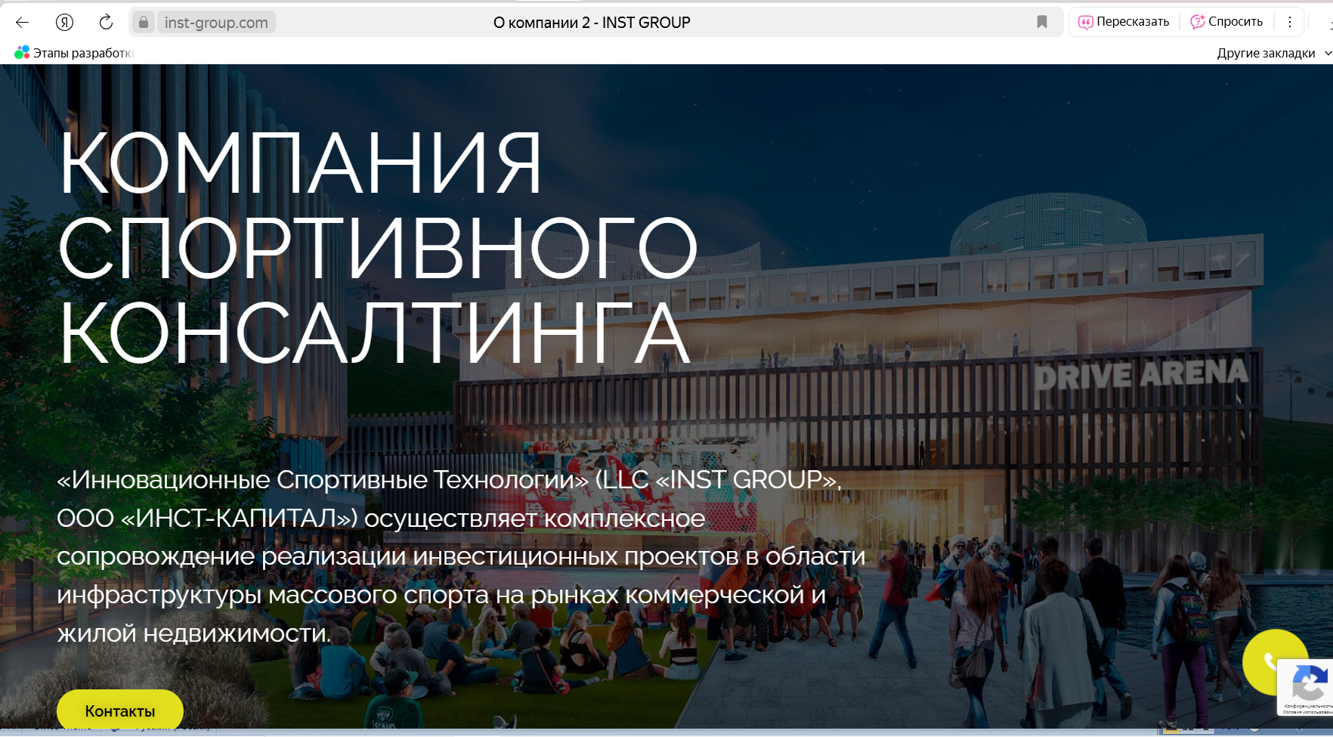
Цель и задачи, объект и предмет исследования
Цель: совершенстование стратегии развития ООО «ИНСТ-КАПИТАЛ».
Объект исследования -компания ООО «ИНСТ-КАПИТАЛ», работающая под брендом INST GROUP.
1
Описать теоретические основы разработки стратегии развития предприятия;
2
Дать оценку стратегии развития анализируемого предприятия;
3
Предложить пути улучшения стратегии развития объекта исследования и оценить эффективность разработанной стратегии.
Предмет исследования- формирование стратегии развития ООО «ИНСТ-КАПИТАЛ».

Slide 4
Теоретические аспекты исследования
№ п/п | Показатели | Стратегия | Тактика
1 | Что это | План действий, который помогает добиться долгосрочных целей | Более конкретные действия, которые нужны для реализации стратегии
2 | Для чего | Помогает понять что организация хочет получить и зачем это нужно | Направлена на достижение краткосрочных целей в рамках стратегии
3 | Отвечает на вопросы | Что делает компания? Куда двигается? | Как компания это делает?
4 | Горизонт планирования | Как организация планирует достичь глобальных целей через год или два | Как организация планирует достичь целей прямо сейчас
5 | Масштаб | Сильно влияет на будущее компании, так как касается глобальных целей | Меньше влияет на будущее компании, так как касается конкретных задач
6 | Кто отвечает за это | Руководитель, топ-менеджеры | Руководители отделов
7 | Действия | Планирование | Выполнение задач
Базовая стратегия
Конкурентная стратегия
Функциональная стратегия
Продуктовая стратегия
Маркетинговая стратегия
Финансовая стратегия

Slide 5
Планируемый охват
240 тыс. слушателей до 2024 год
Характеристика объекта исследования ООО «ИНСТ-КАПИТАЛ»
ООО «ИНСТ-КАПИТАЛ» и осуществляет комплексное сопровождение реализации инвестиционных проектов в области инфраструктуры массового спорта на рынках коммерческой и жилой недвижимости. В портфеле INST GROUP более 195 000 кв.м и 1222 Га реализованных проектов.
Подготовка предпроектной документации;
Привлечение дополнительного финансирования;
Организационно-технические мероприятия;
Архитектурно-градостроительная концепция;
Спортивный брокеридж;
Событийное программирование;
Управление спортивным объектом;
Информационное сопровождение

Slide 6
Планируемый охват
240 тыс. слушателей до 2024 год
Оценка внешней среды организации
ООО «ИНСТ-КАПИТАЛ»
Спрос и предложение на рынке недвижимости спортивных объектов в России
СПРОС | ПРЕДЛОЖЕНИЕ
Доля россиян, регулярно занимающихся спортом, выросла с 53,26% в начале 2024 до 57,8% в конце 2024. | Большинство спортобъектов (89,0%) принадлежит государству; коммерческие структуры чаще арендуют недвижимость.
Несмотря на рост числа спортивных объектов, большинство из них ориентировано на профессиональный спорт, в то время как массовый сегмент обеспечен лишь на 64,0%. | В 2024 году построено свыше 150 спортивных объектов и открыто 430 фитнес-клубов. В 2025 году планируется открытие ещё 120.
Государство поддерживает интерес к спорту через программы «Спорт — норма жизни», «Бизнес-спринт» и «Развитие физической культуры». | Более 85,0% спортзалов и фитнес-клубов расположены в центрах городов, хотя высокий спрос отмечается и в жилых районах. Лидеры по обеспеченности фитнес-залами – Краснодар, Новосибирск и Ростов-на-Дону.
Повышенный спрос и трансформация рынка способствуют развитию спортивной недвижимости: старые объекты реконструируются, спортивная инфраструктура закладывается в проекты КРТ и жилых комплексов. | Девелоперы всё активнее интегрируют спортивную инфраструктуру в жилые комплексы, но пока она предусмотрена лишь в 55,0% новостроек.

Slide 7
Планируемый охват
240 тыс. слушателей до 2024 год
SWOT-анализ компании ООО «ИНСТ-КАПИТАЛ»
СИЛЬНЫЕ СТОРОНЫ Разработана линейно-функциональная структура управления. Предусмотрена мотивация и аутсорсинг персонала. Прием на работу только специалистов с высокой квалификацией. Осуществляется множество услуг и инвестиционных проектов в отрасли спорта. Компания работает на перспективном рынке. У предприятия имеется собственный сайт. Компания сотрудничает с множеством партнеров и состоит в членстве ГУД и АОФИ, эти организации помогают в развитии бизнеса: осуществляют юридическую поддержку, проводят исследования и аналитику, помогают сотрудничать с государственными структурами. | ВОЗМОЖНОСТИ Развитие рынка электронной коммерции, развития рынков НТИ, в том числе НТИ- SportNet создают хорошие возможности для развития. Прогнозируется, что рынок SportNet к 2030 году вырастит до 1350 млрд. долл. США, это в три раза больше уровня 2025 года. Внедрение ИИ в работе сайта и мессенджеров, а также внедрение ИИ в планирование и прогнозирование позволят улучить финансовые и другие показатели. Имеются ПО для управления стратегией компании, ее внедрение также позволит поднять развитие компании на новый уровень.
СЛАБЫЕ СТОРОНЫ Высокая финансовая зависимость от внешних источников финансирования, показатели прибыли и рентабельности очень низкие, а в 2022 году и вовсе компания была убыточной. Не осуществляется продвижение услуг через корпоративные мессенджеры, не применяются чат –боты на сайте и в месссенджерах, не применяется ИИ для планирования и прогнозирования, а также отсутствуют ПО для формирования стратегических направлений развития компании. | УГРОЗЫ Низкие показатели прибыли и наличие конкуренции могут выместить компанию с рынка. СВО и другие конфликты , появление недружественных стран снижают перспективы развития на внешнем рынке . Отсутствие достаточных финансовых ресурсов будут способствовать ухудшению развития организации. Сокращение численности населения может снизить спрос на услуги компании.

Slide 8
Мероприятия по совершенствованию стратегии компании ООО «ИНСТ-КАПИТАЛ»
№ п/п | Мероприятия | На какие стратегии повлияет
1 | В краткосрочной перспективе
1.1 | Внедрение чат-бота Unisender на сайте и в мессенджерах | На улучшение маркетинговой стратегии: рост продаж, экономия времени и ресурсов, персонализация, анализ данных, круглосуточная поддержка, снижение риска ошибок, улучшение маркетинговых кампаний, расширение клиентской базы. На улучшение финансовой стратегии (рост продаж обеспечит рост прибыли).
1.2 | Внедрение голосового бота «Zvonobot» для поиска и обзвона клиентов | На улучшение маркетинговой стратегии. Бот Zvonobot осуществляет функции: а)продажи: холодные и тёплые продажи, не пропускает заявки и передаёт менеджеру горячего клиента; б) обзвон: серийный обзвон клиентов по базе; в) информирование: информирует каждого клиента и напоминает о мероприятиях с высокой конверсией; г)консультирование. На улучшение финансовой стратегии (рост продаж обеспечит рост прибыли).
1.3 | Внедрение ИИ «Veonix» | На улучшение финансовой стратегии: снижение затрат, рост доходов, выход на рынок. На улучшение маркетинговой стратегии: автоматизация обработки заказов, управление контактами, разработка стратегии закрытия сделок, анализ данных и моделей поведения клиентов.
1.4 | Внедрение ПО «Directum Targets» | На улучшение кадровой стратегии: улучшится организация работы команды в достижении целей.
2 | В долгосрочной перспективе
2.1 | Развитие на рынке НТИ «SportNet» | На улучшение товарной (производственной) стратегии: новые виды спорта, мероприятия в цифровых вселенных, умные персонализированные продукты и услуги, спортивная инфраструктура и др.

Slide 9
Эффективность предложенных мероприятий по совершенствованию стратегии развития компании ООО «ИНСТ-КАПИТАЛ»
Выгода внедрения голосового робота «Zvonobot»
№ п/п | Показатели | Менеджер по продажам | Робот-оператор «Zvonobot»
1 | Одновременных звонков | 1 | 100
2 | Звонков в день | 150 | 40000
3 | Рабочих дней в год | 219 | 365
4 | Стоимость минут | от 18 рублей | от 3 рублей
Затраты на мероприятия по совершенствованию стратегии
№ п/п | Мероприятия | Сумма, рублей
1 | Внедрение голосового робота «Zvonobot» | 200770,00
2 | Внедрение чат-бота «Unisender» на сайте и в мессенджерах | 56705,00
3 | Внедрение ИИ «Veonix» | 200000,00
4 | Внедрение ПО «Directum Targets» | 62184,00
5 | Итого | 519659,00

Slide 10

Спасибо за внимание!

